Slide 1
ỦY BAN NHÂN DÂN QUẬN LONG BIÊN
TRƯỜNG MẦM NON THẠCH CẦU
Lĩnh vực phát triển nhận thức
LÀM QUEN VỚI TOÁN
Đề tài: Chắp ghép các hình học thành
các hình đơn giản
Giáo viên: Bùi Hồng Hà
Lứa tuổi: MGB 3 - 4 tuổi
Năm học: 2023 - 2024

Slide 2
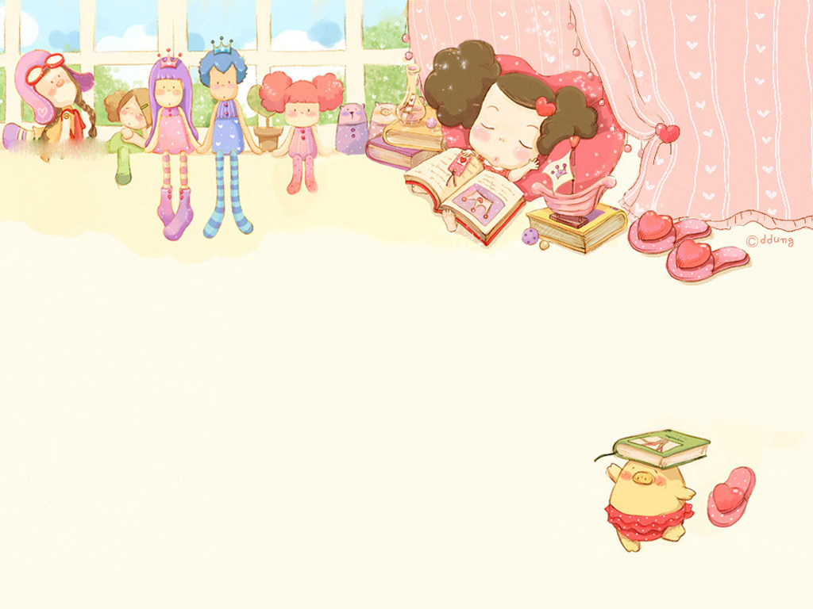
Phần 1:Ôn nhận biết và gọi tên các hình

Slide 3
Phần 2: Dạy trẻ biết chắp ghép các hình theo yêu cầu của cô

Slide 4
Chắp ghép hai hình vuông thành một hình chữ nhật

Slide 5
Chắp ghép hai hình vuông thành hình chữ nhật

Slide 6
Chắp ghép hai hình vuông thành một hình chữ nhật

Slide 7
Chắp ghép hai hình tam giác thành một hình vuông

Slide 8
Chắp ghép hai hình tam giác thành hình vuông

Slide 9
Chắp ghép hai hình chữ nhật thành một hình vuông

Slide 10
Chắp ghép hai hình chữ nhật thành một hình vuông

Slide 11
Chắp ghép các hình tạo thành hình ngôi nhà

Slide 12
Chắp ghép các hình tạo thành hình con thuyền

Slide 13
Chắp ghép các hình tạo thành hình ô tô tải

Slide 14
Phần 3: ôn luyện cũng cố

Slide 15
Trò chơi 1: Đội nào nhanh nhất.
Trò chơi 2: Mảnh ghép kì diệu

